Slide 1






Slide 2



Slide 3




Slide 4




Slide 5

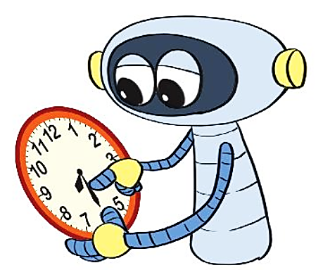
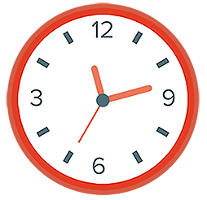
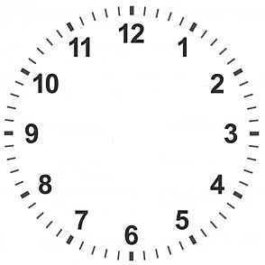
1
Quay kim đồng hồ để đồng hồ chỉ
2 giờ.
9 giờ 30 phút.
7 giờ 15 phút.
2 giờ
b) 9 giờ 30 phút
c) 7 giờ 15 phút

Slide 6
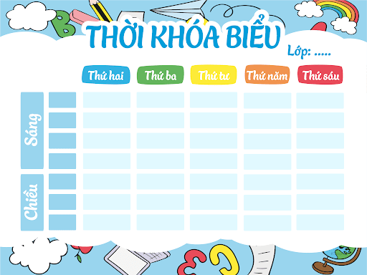
2
Xem thời khóa biểu hôm nay của em và trả lời câu hỏi:
Lúc 9 giờ 15 phút các em học môn gì?
Em học môn gì vào lúc 15 giờ 15 phút

Slide 7



Slide 8
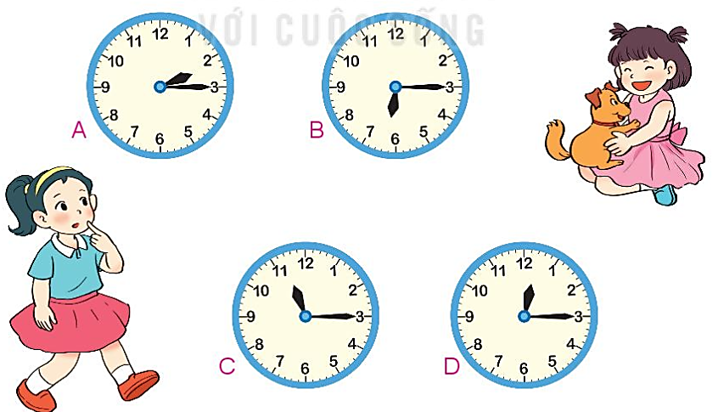
3
Đồng hồ chỉ mấy giờ?
2 giờ 15 phút
6 giờ 15 phút
11 giờ 15 phút
12 giờ 15 phút

Slide 9
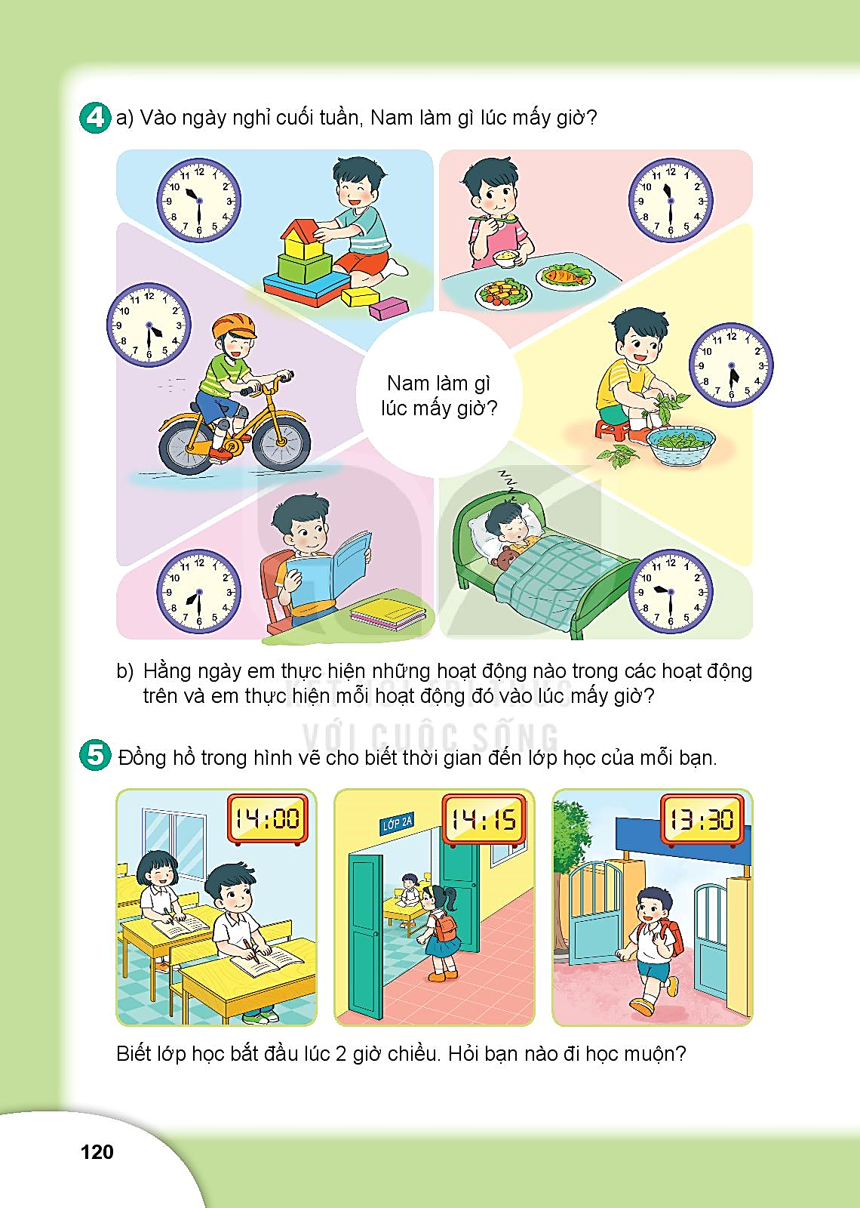
4
a) Vào ngày nghỉ cuối tuần Nam làm gì lúc mấy giờ?
10 giờ 30 phút
chơi đồ chơi
11 giờ 30 phút
ăn trưa
4 giờ 30 phút
đạp xe
5 giờ 30 phút
nhặt rau
7 giờ 30 phút
học bài
9 giờ 30 phút
đi ngủ

Slide 10
5
Đồng hồ trong hình vẽ cho biết thời gian đến lớp học của mỗi bạn.
Biết lớp học bắt đầu từ 2 giờ chiều. Hỏi bạn nào đi học muộn?

Slide 11



Slide 12



Trò chơi:
HÁI HOA
3
4
2
1
Notes:
Có tổng cộng 4 bông hoa, thầy cô chọn từng bông để hiện ra câu hỏi

Slide 13




7 giờ 15 phút

Slide 14

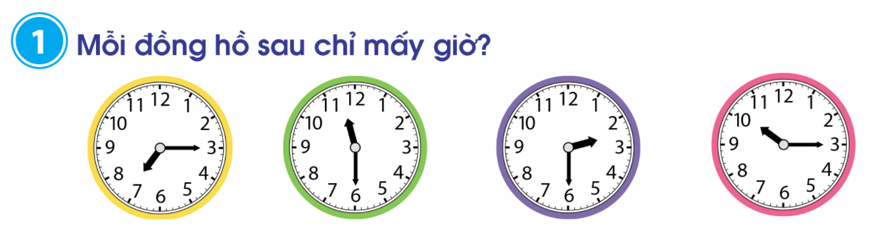

2 giờ 30 phút
hay 2 giờ rưỡi

Slide 15


11 giờ 30 phút
hay 11 giờ rưỡi

Slide 16
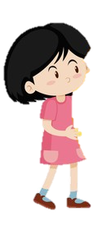

10 giờ 15 phút

Slide 17


Ôn lại nội dung đã họC.
Chuẩn bị nội dung bài mới

Slide 18


